Slide 1
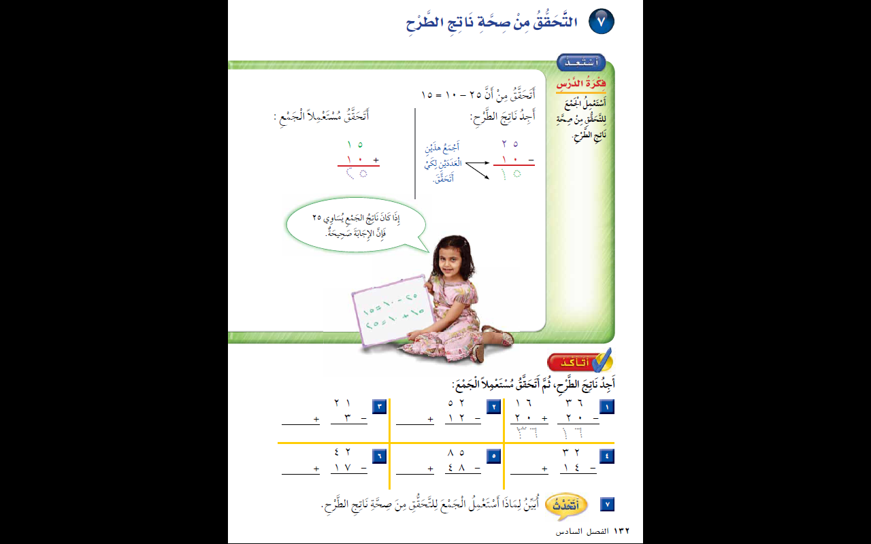
تعزيز
8 1
0 4
3
2 1
1 2
8 1
2 5
0 4
6 3
6 1
5 2
7 3
8 1
7 1
8 4
4 1
2 4
5 2
5 8
7 3
2 3
8 1

Slide 2
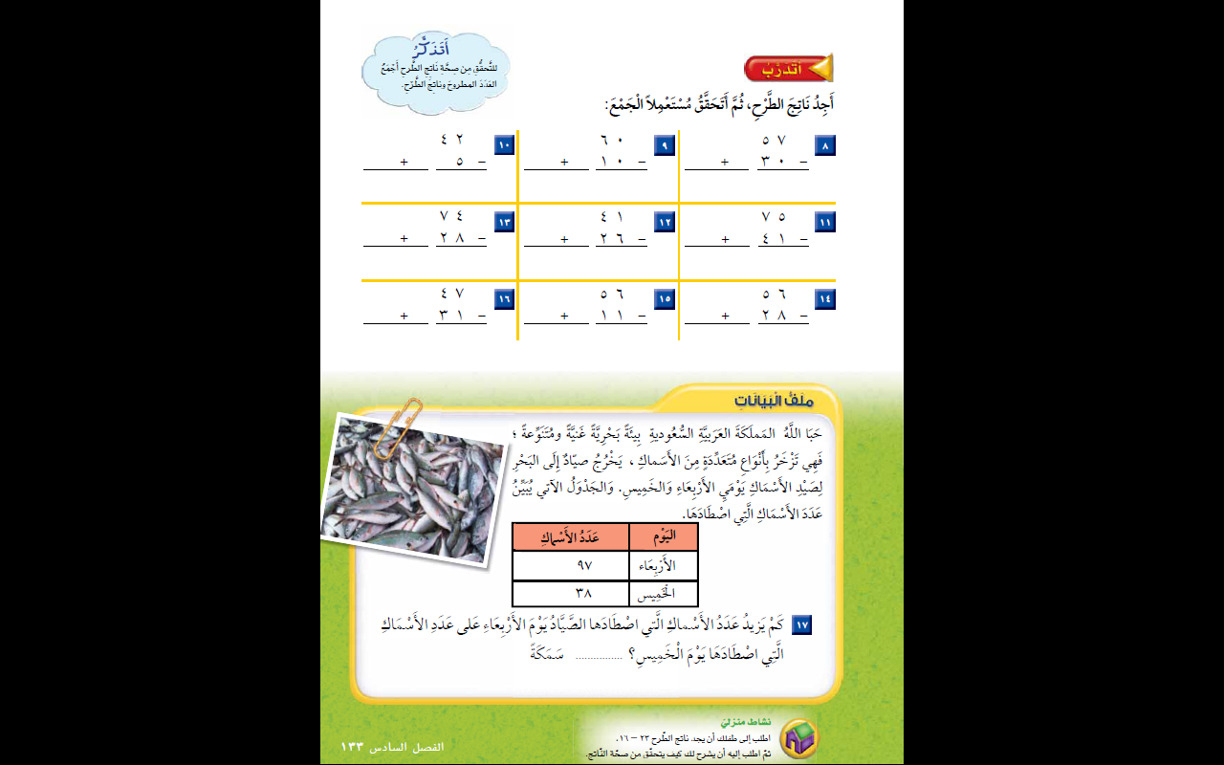
تعزيز
7 3
0 5
7 2
5
0 1
0 3
2 4
7 3
0 6
0 5
7 5
7 2
6 4
5 1
4 3
8 2
6 2
1 4
4 7
6 4
1 4
5 1
5 7
4 3
6 1
5 4
8 2
1 3
1 1
8 2
7 4
6 1
6 5
5 4
6 5
8 2
تعزيز
9 5

Slide 3




الـعَودة من هنا

